Slide 1
第九章 查找
9.1 静态查找表
9.1.1 顺序表的查找
9.1.2 有序表的查找
9.2 动态查找表
9.2.1 二叉排序树和二叉平衡树
9.2.2 B_树和B+树
9.3 哈希( Hashing )表(散列表)

Slide 2
学习要点
1．熟练掌握顺序表和有序表的查找方法。
2．熟练掌握二叉排序树的构造方法和查找方法。
3．掌握平衡二叉树的维护平衡的方法。
4．熟练掌握哈希表的构造方法，深刻理解哈希表与其他表的根本区别。

Slide 3
概 述
查找表 (search table):
  同一类型数据元素构成的集合。
查找操作:
  (1)查询某个“特定的”数据元素是否在查找表中;
  (2)检索某个“特定的”数据元素的各种属性;
  (3)在查找表中插入一个数据元素;
  (4)从查找表中删除某个数据元素.
静态查找表:对查找表只作(1)、(2)操作；
动态查找表：可以对查找表作(1)-(4)操作。

Slide 4
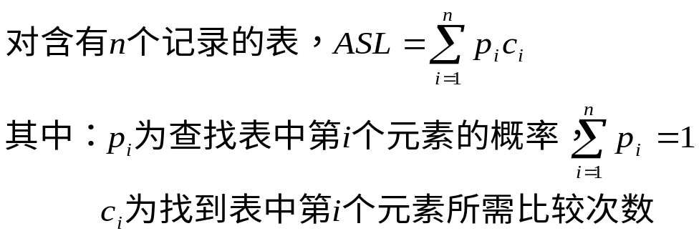
概 述
  查找——也叫检索，是根据给定的某个值，在表中确定一个关键字等于给定值的记录或数据元素
  关键字——是数据元素中某个数据项的值，它可以标识一个数据元素
  查找方法评价
    查找速度
    占用存储空间多少
    算法本身复杂程度
    平均查找长度ASL(Average Search Length)：为确定记录在表中的位置，需和给定值进行比较的关键字的个数的期望值叫查找算法的~
  如何在查找表中查找？取决于如何组织查找表

Slide 5
9.1 静态查找表
只提供如下两种查找的查找表:
1） 查询某个“特定”元素是否在表中；
2） 检索某个“特定”元素的各种属性；
对静态查找表介绍两种组织与查找方法
顺序表及查找－－顺序查找法
有序表及查找－－折半查找法
可以用顺序表，也可用线性链表来表示静态查找表。

Slide 6
9.1.1 顺序表
查找表组织：查找表用线性表表示。即将查找表的记录排成一个记录序列。
  L1=(45,53,12,3,37,24,100,61,90,78)
顺序表存储
  typedef struct{ //静态查找表的顺序存储结构
  ElemType *elem;
  int length;
  }SSTable;
elem
key
0
1
2
...
length-1
length
length

Slide 7
顺序查找
  查找过程：从表的一端开始逐个进行记录的关键字和给定值的比较
  算法描述
找64
例
0 1 2 3 4 5 6 7 8 9 10 11
64
5 13 19 21 37 56 64 75 80 88 92
i
i
i
i
i
监视哨
比较次数=5
比较次数：
查找第n个元素： 1
查找第n-1个元素：2
……….
查找第1个元素： n
查找第i个元素： n+1-i
查找失败： n+1

Slide 8
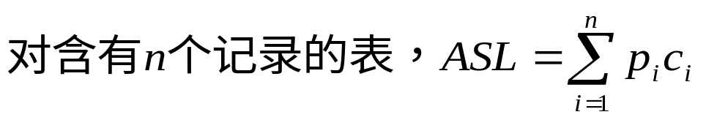
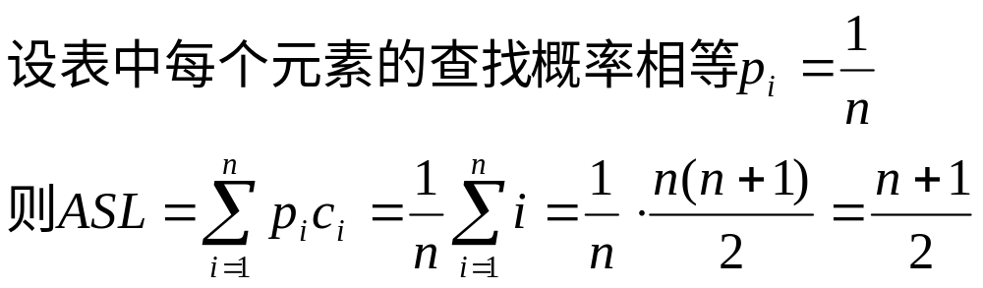
性能分析
设Pi为查找表中第i个记录的概率；Ci为找到第i个记录所需的查找次数。则
若查找成功与不成功的概率相同，即Pi=1/2n
ASLss = nP1+(n-1)P2+...+2Pn-1+Pn+(n+1)/2
= (n+1)*3/4

Slide 9
顺序查找的算法
int Search_Seq(SSTable ST, KeyType key){
//在顺序表ST中顺序查找其关键字等于key的数据元素。若找到，则函数值为该元素在表中的位置，否则为0。
ST.elem[0].key=key; // “哨兵”
for(i=ST.length; !EQ(key, ST.elem[mid].key); --i)
//从后向前找
return i; //若表中不存在待查元素，i=0
}//Search_Seq

Slide 10
说明：
1）算法简单；
2）既可用顺序表也可用线性链表存储；
3) 平均查找长度ASL_{SS}=（n+1）/2
4）顺序查找的缺点是查找效率低，当n较大时，不宜采用顺序查找，而必须寻求更好的查找方法。

Slide 11
9.1.2 有序表的查找
有序表：
若线性表中的记录按关键字有序，则称为有序表
查找表组织：
查找表用有序表表示。即将查找表的记录排成按关键字有序的序列

Slide 12
9.1.2 折半查找
  查找过程：每次将待查记录所在区间缩小一半
  适用条件：采用顺序存储结构的有序表
  算法实现
    设表长为n，low、high和mid分别指向待查元素所在区间的上界、下界和中点,k为给定值
    初始时，令low=1,high=n,mid=⎣(low+high)/2⎦
    让k与mid指向的记录比较
      若k==r[mid].key，查找成功
      若k<r[mid].key，则high=mid-1
      若k>r[mid].key，则low=mid+1
    重复上述操作，直至low>high时，查找失败

Slide 13
算法描述
找21
1 2 3 4 5 6 7 8 9 10 11
例
5 13 19 21 37 56 64 75 80 88 92
low
mid
high
1 2 3 4 5 6 7 8 9 10 11
5 13 19 21 37 56 64 75 80 88 92
low
mid
high
1 2 3 4 5 6 7 8 9 10 11
5 13 19 21 37 56 64 75 80 88 92
low
mid
high

Slide 14
找70
1 2 3 4 5 6 7 8 9 10 11
例
5 13 19 21 37 56 64 75 80 88 92
low
mid
high
1 2 3 4 5 6 7 8 9 10 11
5 13 19 21 37 56 64 75 80 88 92
low
mid
high
1 2 3 4 5 6 7 8 9 10 11
5 13 19 21 37 56 64 75 80 88 92
low
mid
high
1 2 3 4 5 6 7 8 9 10 11
5 13 19 21 37 56 64 75 80 88 92
low
high
mid

Slide 15
1 2 3 4 5 6 7 8 9 10 11
5 13 19 21 37 56 64 75 80 88 92
high
low
1 2 3 4 5 6 7 8 9 10 11
5 13 19 21 37 56 64 75 80 88 92
判定树：
6
3
9
1
4
7
10
2
5
8
11

Slide 16
折半查找的性能分析
查找上例中所有元素的判定二叉树为
6
判定树上每个结点需要的
查找次数刚好为该结点所
在的层数.
3
9
查找成功时查找次数不会
超过判定树的深度
1
4
7
10
n个结点的判定树的深度
为[log₂n]+1.
2
5
8
11
折半查找的算法复杂度不超过
[log₂n]+1
判定树

Slide 17
6
3 9
1 4 7 10
2 5 8 11
-1 3-4 6-7 9-10
1-2 2-3 4-5 5-6 7-8 8-9 10-11 11-
加外部结点的 判定树及查找85 的过程
增加的一些小方框称为外部结点。那么，折半查找在查找不成功的过程就是走过一条从根结点到外部结点的路径，和给定值进行比较的关键字个数等于该路径上内部结点的个数。例如
查找85的过程为从根到结点9-10的路径。所以折半查找在查找不成功时和给定值进行比较的关键字个数最多也 不超过| logn 」 +1。

Slide 18
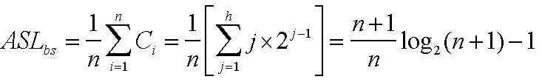
查找成功时的平均查找长度
假设 n=2^{h}-1；深度为h的满二叉树并且查找概率相等，则
当n很大时，ASL_{bs}≈ log₂(n+1)-1 ，时间复杂度为O(log₂n)。

Slide 19
int Search_Bin ( SSTable ST, KeyType key ) {
// 在有序表ST中折半查找其关键字等于key的数据元素。
// 若找到，则函数值为该元素在表中的位置，否则为0。
low = 1; high = ST.length; // 置区间初值
while (low <= high) {
mid = (low + high) / 2;
if（EQ (key , ST.elem[mid].key) )
return mid; // 找到待查元素
else if ( LT (key , ST.elem[mid].key) )
high = mid - 1; // 继续在前半区间进行查找
else
low = mid + 1; // 继续在后半区间进行查找
}
return 0; // 顺序表中不存在待查元素
} // Search_Bin

Slide 20
说明
1)折半查找法效率比顺序查找高;
平均查找长度ASL_{bs}=log₂（n+1）-1
例 在有1000个记录的查找表查找，顺序查找法平均要比较500次，折半查找法平均要比较9次，可见折半查找法效率比顺序查找高。
2)要求表中的记录按关键字有序；
3)表中的记录要用顺序结构存储；

Slide 21
9.1.4 分块查找-索引顺序查找
查找过程：将表分成几块，块内无序，块间有序；先确定待查记录所在块，再在块内查找
适用条件：分块有序表
算法实现
  用数组存放待查记录,每个数据元素至少含有关键字域
  建立索引表，每个索引表结点含有最大关键字域和指向本块第一个结点的指针

Slide 22
算法描述
索引表
22 48 86
查38
1 7 13
1 2 3 4 5 6 7 8 9 10 11 12 13 14 15 16 17 18
22 12 13 8 9 20 33 42 44 38 24 48 60 58 74 57 86 53

Slide 23
算法描述
该表的构造过程是：把要查找的表分成长度相等的几个子表（称为块）。对每个子表建立一个索引项。
索引表中关键字递增有序，表中记录可以有序，也可以无序。但块之间一定有序（即后一块中的最小关键字都大于前一块中最大关键字）。
查找过程分两步：首先在索引表中确定待查记录所在的块；然后，在块中按顺序查找。
由于索引表中的关键字递增有序，且是顺序存储可以用折半查找。而块中记录只能用顺序查找。

Slide 24
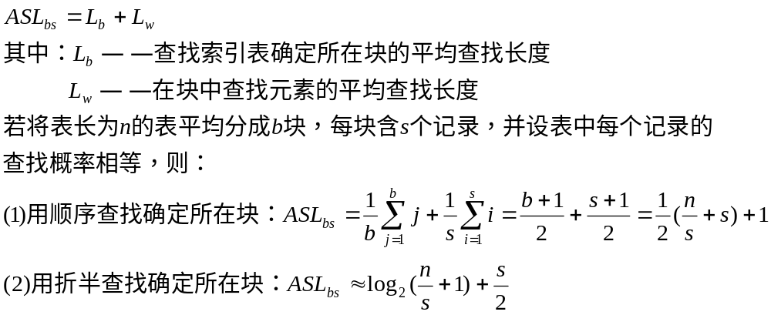
分块查找的性能分析

Slide 25
查找方法比较
顺序查找
折半查找
分块查找
ASL
最大
最小
两者之间
表结构
有序表、无序表
有序表
分块有序表
存储结构
顺序存储结构
线性链表
顺序存储结构
顺序存储结构
线性链表

Slide 26
9.2 动态查找表
如果应用问题涉及的数据量很大，而且数据经常发生变化，如图书馆经常购进图书，每购进新书，需将新书记录插入图书表，对这类表除了提供1）、2）两种查找外，还要提供动态查找功能：
3） 查找某个“特定”元素是否在表中，若不在，则将该元素插入表中；
4） 查找某个“特定”元素是否在表中，若在，从表中删除该元素；

Slide 27
如何组织动态查找表？
线性表：顺序查找效率低
有序表：二分查找法要排序,须用顺序结构存储有序表，插入删除操作要移动元素；
本节介绍动态查找表的一种组织形式——二叉排序树

Slide 28
9.2.1 二叉排序树和平衡二叉树
  二叉排序树
    定义：二叉排序树或是一棵空树，或是具有下列性质的二叉树：
      若它的左子树不空，则左子树上所有结点的值均小于它的根结点的值
      若它的右子树不空，则右子树上所有结点的值均大于或等于它的根结点的值
      它的左、右子树也分别为二叉排序树

Slide 29
二叉排序树举例
45
查找过程：
从根结点出发，结点的值与key进行比较：
（1）相等时查找成功；
（2）key较大时，沿右子树继续查找（无右子树表明查找失败）；
（3）key较小时，沿左子树继续查找（无左子树表明查找失败）。
12
53
3
37
100
24
61
90
其中序遍历序列:
3,12,24,37,45,53,61,78,90,100
二叉排序树
78
中序遍历二叉排序树可得到一个关键字的有序序列

Slide 30
例 在如下二叉排序树中查找关键字为24的记录
24<45 继续在左子树中查找
24>12 继续在右子树中查找
45
12
53
3
37
100
24
61
24<37 继续在左子树中查找
90
78
Key=24
查找成功！

Slide 31
例 在如下二叉排序树中查找关键字为60的记录
查找路径
45
12
53
3
37
100
24
61
90
左子树为空
78
查找失败！

Slide 32
二叉排序树的查找算法（1）
BiTree SearchBST(BiTree T,KeyType key){
if(!T)||EQ(key,T->data.key))
return (T);
else if LT(key, T->data.key)
return (SearchBST(T->lchild,key));
else
return (SearchBST(T->rchild.key));
}//SearchBST

Slide 33
二叉排序树的插入（生成）
  插入原则：若二叉排序树为空，则插入结点应为新的根结点；否则，继续在其左、右子树上查找，直至某个叶子结点的左子树或右子树为空为止，则插入结点应为该叶子结点的左孩子或右孩子
  二叉排序树生成：从空树出发，经过一系列的查找、插入操作之后，可生成一棵二叉排序树

Slide 34
例 {10， 18， 3， 8， 12， 2， 7， 3}
10
10
10
10
10
18
3
18
3
18
3
18
8
8
12
10
10
10
3
18
3
18
3
18
2
8
12
2
8
12
2
8
12
7
7
3
中序遍历二叉排序树可得到一个关键字的有序序列

Slide 35
二叉排序树的查找算法（2）
Status SearchBST(BiTree T,KeyType key,BiTree f,BiTree &p){
if(!T)
{p=f;return FALSE;}
else if EQ(key,T->data.key)
{ p=T;return TRUE;}
else if LT(key,T->data.key)
SearchBST(T->lchild,key,T,p);
else
SearchBST(T->rchild,key,T,p);
}//SearchBST

Slide 36
二叉排序树的插入算法
Status InsertBST(BiTree &T,ElemType e){
if(!SearchBST(T, e.key, NULL, p){
s=(BiTree)malloc(sizeof(BiTNode));
s->data=e;s->lchild=s->rchild=NULL;
if(!p) T=s;
else if (LT(e.key,p->data.key) p->lchild=s;
else p->rchild=s;
return TRUE;
}
else return FALSE;
}//InsertBST

Slide 37
二叉排序树的生成
二叉排序树的生成(连续进行插入操作)
例如:对{45,24,53,45,12,24,90}
关键字序列的二叉排序树生成过程如下:
45
45
45
24
24
53
45
45
24
53
24
53
12
12
90

Slide 38
二叉排序树的删除
要删除二叉排序树中的p结点，分三种情况：
  (1) p为叶子结点，只需修改p双亲f的指针
  f->lchild=NULL
  或 f->rchild=NULL
S
S
P
Q
Q
中序遍历： P S Q
中序遍历：S Q

Slide 39
    (2) p只有左子树或右子树
        p只有左子树，用p的左孩子代替p
S
S
P
Q
PL
Q
PL
中序遍历：PL P S Q
中序遍历：PL S Q
(1)
S
S
Q
P
Q
PL
PL
中序遍历：Q S PL P
中序遍历：Q S PL
(2)

Slide 40
      (2) p只有左子树或右子树
        p只有右子树，用p的右孩子代替p
S
S
P
Q
PR
Q
PR
中序遍历：P PR S Q
中序遍历：PR S Q
(3)
S
S
Q
P
Q
PR
PR
中序遍历：Q S P PR
中序遍历：Q S PR
(4)

Slide 41
(3) p左、右子树均非空
  沿p左子树的根C的右子树分支找到S，S的右子树为空，将S的左子树成为S的双亲Q的右子树，用S取代p (5)
  若C无右子树，用C取代p (6)

Slide 42
中序遍历：CL C ……QL Q SL S P PR F
F
F
P
S
C
PR
C
PR
CL
Q
CL
Q
QL
S
QL
SL
SL
(5)
中序遍历：CL C ……QL Q SL S PR F
F
F
P
C
C
PR
CL
PR
CL
中序遍历：CL C PR F
中序遍历：CL C P PR F
(6)

Slide 43
例
80
50
120
60
150
80
110
80
删除60
60
120
55
70
55
120
删除50
55
70
110
150
53
53
70
110
150
53
10
8
8
4
25
4
25
4
25
8
13
删除10
删除5
5
13
4
13
5
4
4

Slide 44
二叉排序树的删除
要删除二叉排序树中的p结点，分三种情况：
  p为叶子结点，只需修改p双亲f的指针
  f->lchild=NULL f->rchild=NULL
  (2) p只有左子树或右子树
    p只有左子树，用p的左孩子代替p (1)(2)
    p只有右子树，用p的右孩子代替p (3)(4)
  (3) p左、右子树均非空
    沿p左子树的根C的右子树分支找到S，S的右子树为空，将S的左子树成为S的双亲Q的右子树，用S取代p (5)
    若C无右子树，用C取代p (6)

Slide 45
在二叉排序树中删除一个节点的算法：
Status DeleteBST(BiTree &T,KeyType key){
if(!T)
return FALSE;
else{
if EQ(key,T->data.key)
Delete(T);
else if LT(key,T->data.key)
DeleteBST(T->lchild, key);
else
DeleteBST(T->rchild, key);
return TRUE;
}
}

Slide 46
删除算法：
void Delete(BiTree &p){
if(!p->rchild){q=p; p=p->lchild; free(q); }
//用p的左孩子代替p
else if(!p->lchild){q=p;p=p->rchild; free(q); }
//用p的右孩子代替p
else{
q=p;s=p->lchild;
while(s->rchild){q=s;s=s->rchild;}
//转左，然后向右到尽头
p->data=s->data; //s指向被删结点的"前驱"
if(q!=p)q->rchild=s->lchild; //重接*q的右子树
else q->lchild=s->lchild; //重接*q的左子树
}
}//delete

Slide 47
二叉排序树的查找分析
在二叉排序树上查找其关键字等于给定值的结点的过程，恰是走了一条从根结点到该结点的路径的过程，和给定值比较的关键字个数等于路径长度加1（或结点所在层数），这和折半查找类似，与给定值比较的关键字个数不超过树的深度。 然而，折半查找长度为n 的表的判定树是唯一的，而含有n个结点的二叉排序树却不唯一。

Slide 48
例如：下图中（a）（b）的两棵二叉排序树中结点的值都相同，
但前者由关键字序列（45，24，53，12，37，93）构成，树的深度为3。而后者由关键字序列（12， 24，37，45，53，93）构成。树的深度为6。假设6个记录的查找概率相等
那么（a）树的平均查找长度为
ASL = [1+2+2+3+3+3]/6 = 14/6
而（b）树的平均查找长度为
ASL = [1+2+3+4+5+6]/6 = 21/6
因而，含有n个结点的二叉排序树的
平均查找长度和树的形态有关。
从（b）图知，其已蜕变成单分支树，
平均查找时间为（n+1）/2 （与顺序查找相同）。
所以，只有二叉排序树为平衡树时，其平均查找时间为 ㏒ n.
12
45
24
24 53
37
12 37 93
45
53
(a) (b)
93

Slide 49
二叉排序树举例
已知如下所示长度为12的表
(Jan,Fab,Mar,Apr,May,June,July,Aug,Sep,Oct,Nov,Dec)
(1)试按表中元素的顺序依次插入一棵初始为空的二叉排序树,画出插入插入完成之后的二叉排序树,并求其在等概率的情况下查找成功的平均查找长度ASL;
(2)若对表中元素先进行排序构成有序表,求其在等概率的情况下对此有序表进行折半查找时查找成功的平均查找长度;

Slide 50
二叉排序树举例(解答1)
(Jan,Fab,Mar,Apr,May,June,July,Aug,Sep,Oct,Nov,Dec)
Jan
Feb
Mar
Apr
June
May
Aug
July
Sep
其在等概率(1/12)的情况下查找成功的平均查找长度:
Oct
Dec
Nov
ASL=(1+2*2+3*3+4*3+5*2+6*1)/12
= 42/12 = 3.5
二叉排序树

Slide 51
二叉排序树举例(解答2)
(Apr,Aug,Dec,Fab,Jan,July,June,Mar,May,Nov,Oct,Sep)
July
其在等概率(1/12)的情况下查找成功的平均查找长度:
Dec
May
Apr
Feb
June
Oct
Aug
Jan
Aug
Nov
Dec
ASL=(1+2*2+3*4+4*5)/12
= 37/12 = 3.1
判定树

Slide 52
二叉排序树的查找效率与树的形态有关，若树的形态为“单枝”，二叉排序树的查找就“退化”为顺序查找；若树的形态比较“平衡”，二叉排序树的查找与二分查找类似；
3
12
24
53
37
90
37
24
45
78
100
45
53
3
12
61
61
78
90
为获得较高的查找效率，需要构造“平衡”的二叉排序树。
100

Slide 53
平衡二叉树
平衡二叉树又称AVL树。它或者是一棵空树，或者是具有下列性质的二叉树：它的左子树和右子树都是平衡二叉树，且左子树和右子树的深度之差的绝对值不超过1。
2
1
-1
0
1
0
0
1
0
平衡二叉树
不平衡二叉树
0
结点的平衡因子BF(Balance Factor)是左子树的深度减去右子树的深度,它只可能是 -1, 0, 1

Slide 54
不平衡二叉树及平衡因子举例
2
-1
-1
0
0
-2
0
1
0
0
1
0
0
不平衡的二叉树

Slide 55
观察二叉排序树构造过程找出造成不平衡的原因
*新结点插在平衡因子值为0的结点左或右都不会造成不平衡。
0 50 1 50 -150
0 40 0 60
*新结点插在平衡因子值为1（或-1）的结点的右（或左）分支，该结点也不会造成不平衡。
50 50
40 55 35 60

Slide 56
新结点插在平衡因子值为1（或-1）的结点的左（或右）分支上，此时，该结点的平衡因子的绝对值≧2，造成二叉排序树不平衡。
-2 2
50 50
40 60 40 60
55 65 30 45
70 20
左图中70插入前，50的平衡因子值为-1，
而右图中20插入前，50的平衡因子值为1。

Slide 57
二叉排序树转成平衡树
失去平衡后进行调整的四种情况
(1)单向右旋平衡处理 LL型
  当在左子树上插入左结点,使平衡因子由1增至2时
(2)单向左旋平衡处理 RR型
  当在右子树上插入右结点,使平衡因子由-1增至-2时
(3)双向旋转(先左后右)平衡处理 LR型
  当在左子树上插入右结点,使平衡因子由1增至2时
(4)双向旋转(先右后左)平衡处理 RL型
  当在右子树上插入左结点,使平衡因子由-1增至-2时

Slide 58
1）LL 型平衡处理（右旋）
当在左子树上插入左结点,使平衡因子由1增至2时
调整过程:将BA向右旋转90度，把B的右孩子变为A的左孩子，A变为B的右孩子，B替代A的位置。
1 A 2 A 0 B
L
B
AR B AR
L
A 0
BL
BL BR BL BR
BR
AR
(a) (b) ( c )
LL型不平衡树的调整过程(红色为新插结点）

Slide 59
1）LL 型平衡处理（右旋）
13
A
13
10
19
B
7
19
B
7
4
C
10
A
C
4

Slide 60
2）RR 型平衡处理（左旋）
当在右子树上插入右结点,使平衡因子由-1增至-2时
调整过程:将BA向右旋转90度，把B的右孩子变为A的左孩子，A变为B的右孩子，B替代A的位置。
1 A 2 A 0 B
L
B
AR B AR
L
A 0
BL
BL BR BL BR
BR
AR
(a) (b) ( c )
LL型不平衡树的调整过程(红色为新插结点）

Slide 61
2）RR 型平衡处理（左旋）
当在右子树上插入右结点,使平衡因子由-1增至-2时
调整过程:将BA向左旋转90度，把B的左孩子变为A的右孩子，A变为B的左孩子，B带替A的位置。
-1 A -2 A R 0 B
0 B B A
R
AL AL BR
BL BR BL BR AL BL
(a) (b) ( c )
RR型不平衡树的调整过程

Slide 62
2）RR 型平衡处理（左旋）
A
B
10
13
B
13
10
19
A
C
19
C

Slide 63
3）LR 型平衡处理（左旋、右旋）
在左子树根结点的右子树插入，平衡因子由-1增至-2时
0 A 0 C
L
-1 B 0 B -1 A
R
BL 0 C AR BL
CL CR
AR
CL CR
A
调整过程:1）将CB向左旋转90度，把CL变为B的右子树，把B变为C 的左孩子；2）将BCA向右旋转90 度，把CR变为A的左孩子，A变为C的右孩子；最后，C带替A的位置。
C
B
AR
CR
BL CL

Slide 64
3）LR 型平衡处理（左旋、右旋）
在左子树根结点的右子树插入，平衡因子由-1增至-2
调整过程:1）将CB向左旋转90度，把CL变为B的右子树，把B变为C 的左孩子；2）将BCA向右旋转90 度，把C的右孩子变为A 的左孩子，A变为C的右孩子；最后，C带替A的位置。
C
A
13
A
10
13
B
7
7
19
C
B
13
A
10
19
4
10
C
B
4
8
19
7
8
4
8

Slide 65
4）RL 型平衡处理（ 右旋、左旋）
在右子树根结点的左子树上插入结点，平衡因子由-1增至-2
调整过程:1）将CB向右旋转90度，把CR变为B的右子树，把B变为C的左孩子；2）将BCA向左旋转90度，把C的左孩子变为A的右孩子，A变为C的左孩子；最后，C带替A的位置。
-2 A R -2 A 0 C
B C A B
L
C B
AL BR AL AL CL CR BR
CL
CR BR
CL CR
(a) (b) ( c )

Slide 66
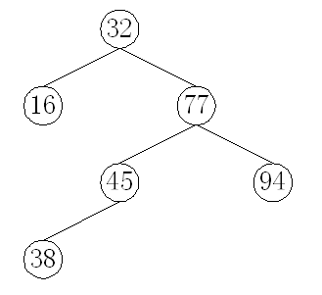
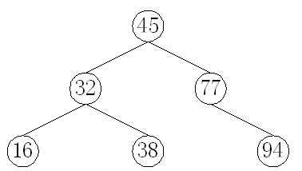
4）RL 型平衡处理（右旋、左旋）
10
10
10
7
13
A
7
13
7
A
15
C
4
8
B
19
4
8
C
4
8
13
19
15
15
A
B
C
B
19

Slide 67
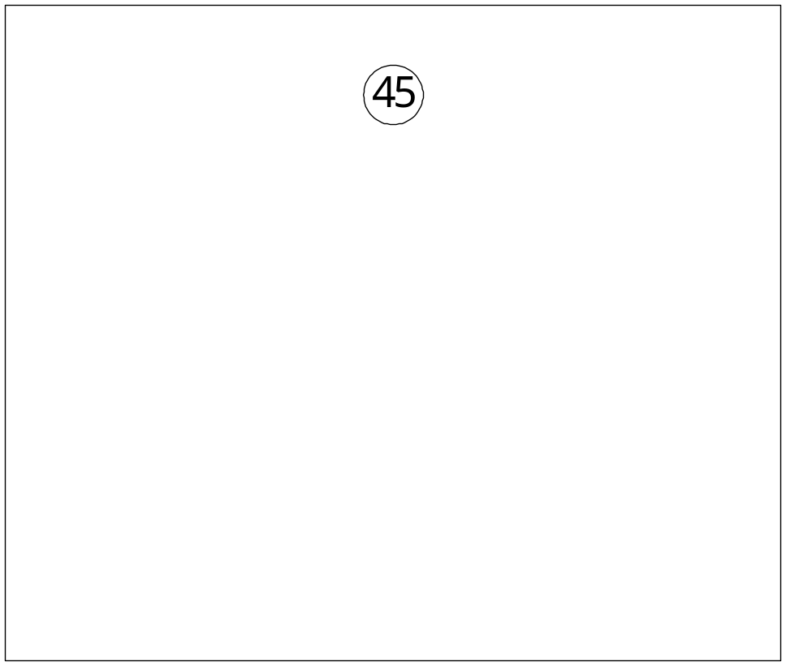
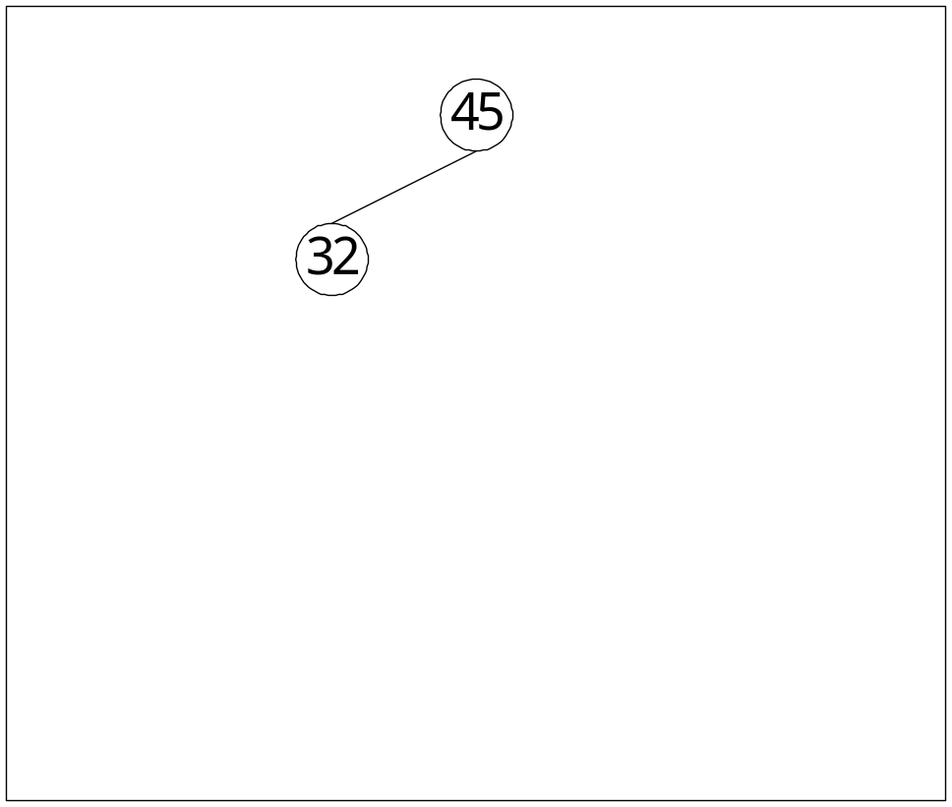
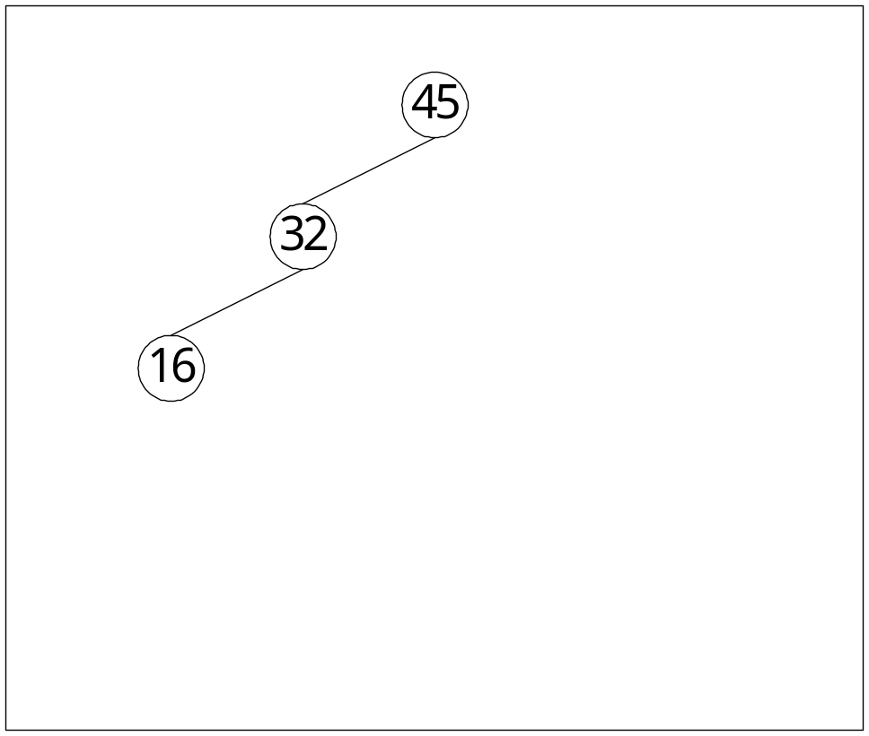
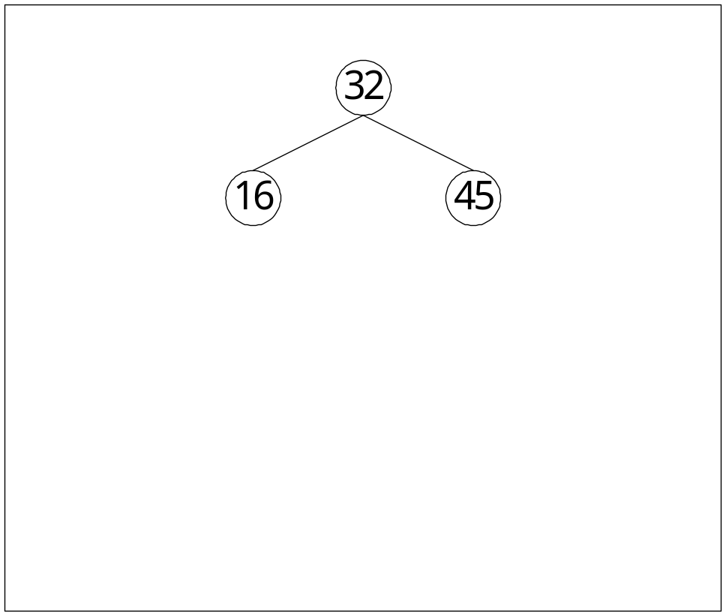
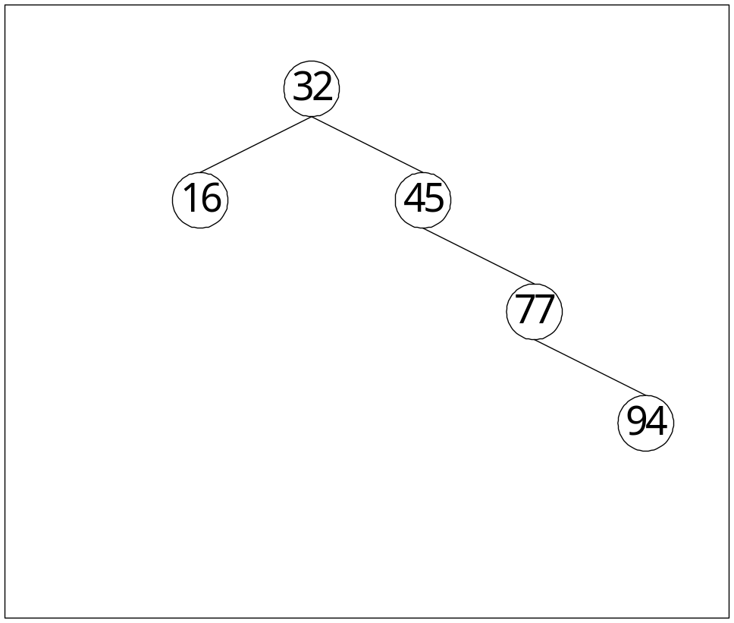
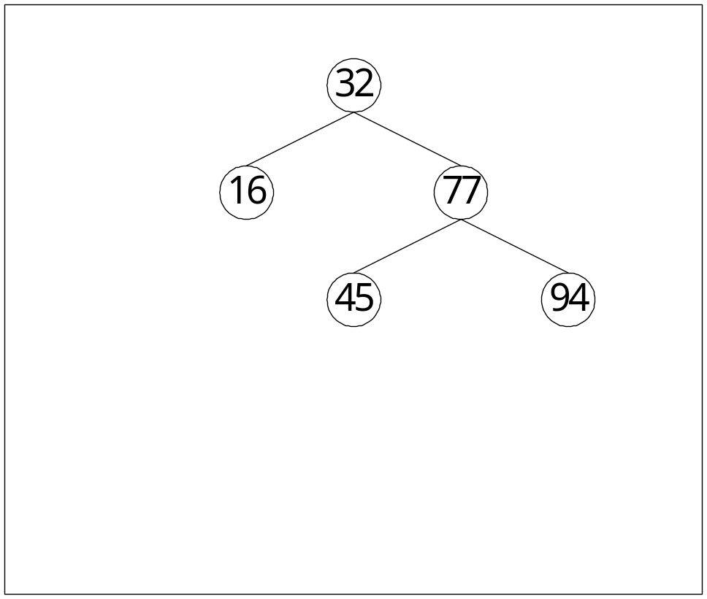
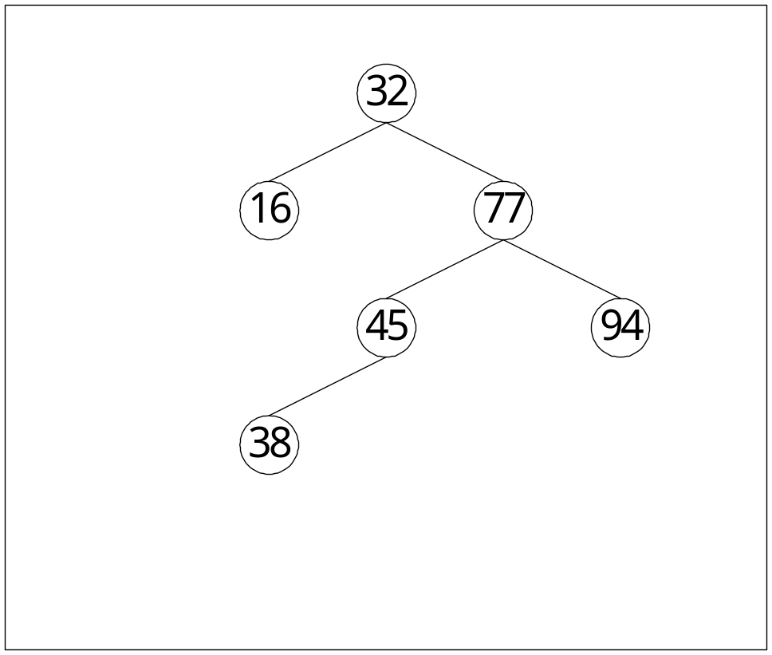
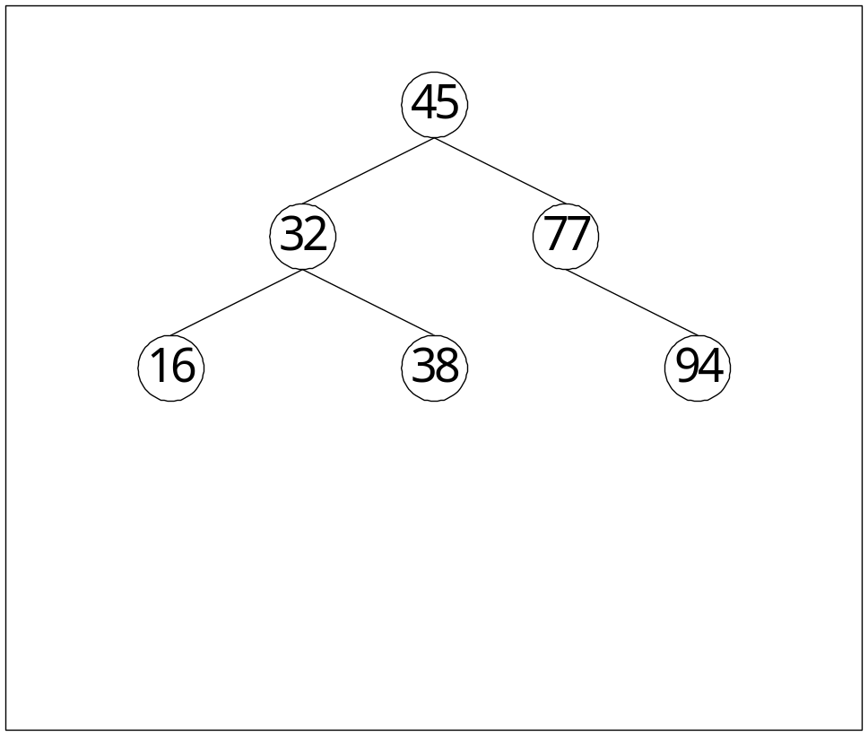
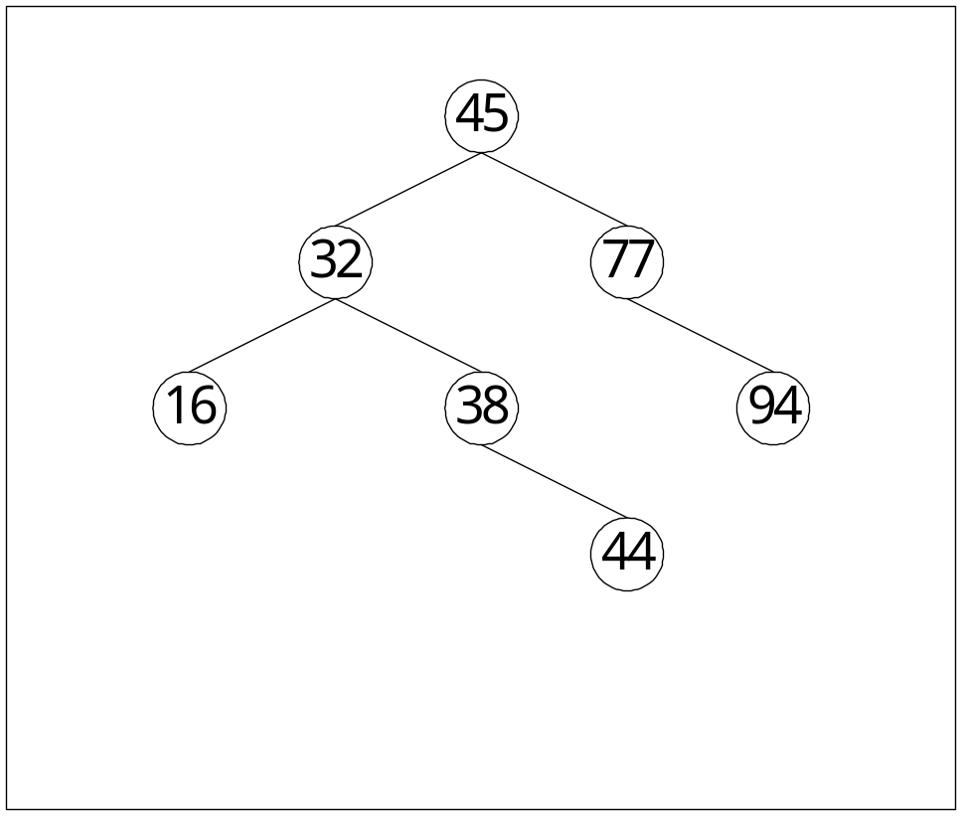
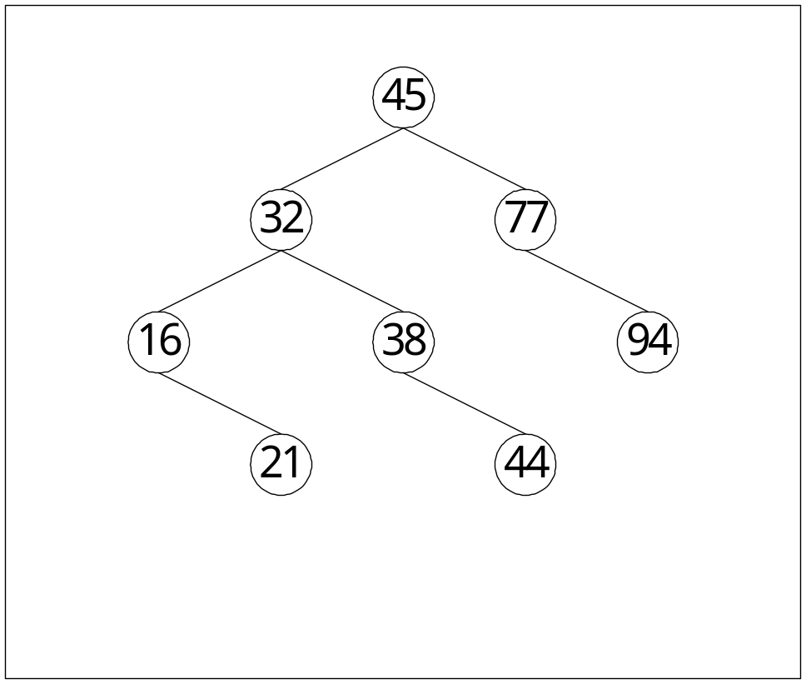
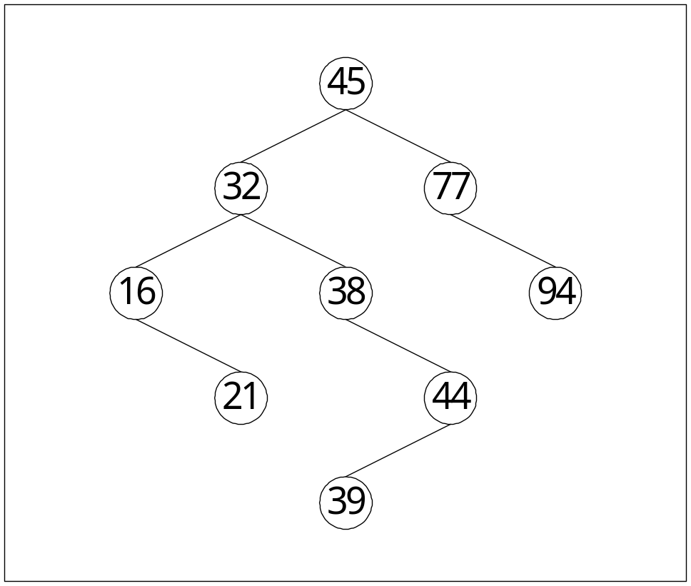
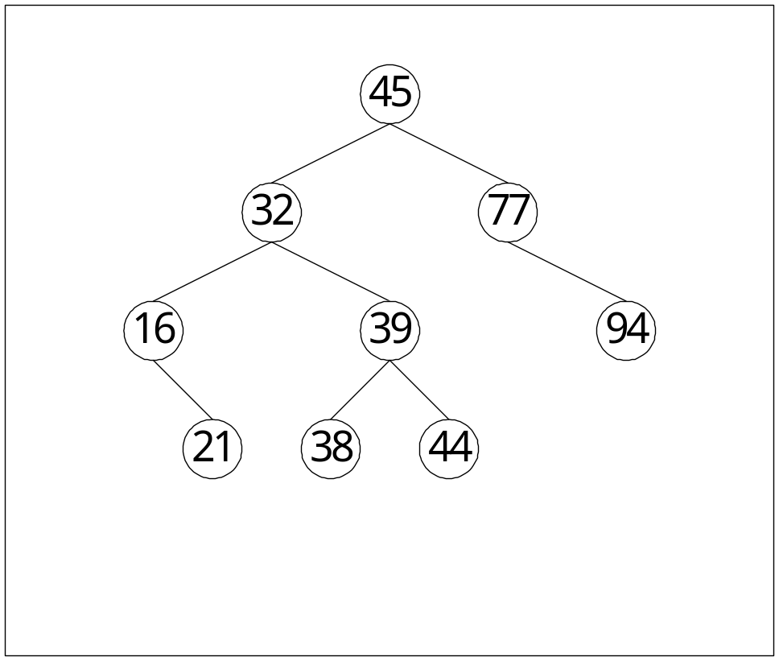
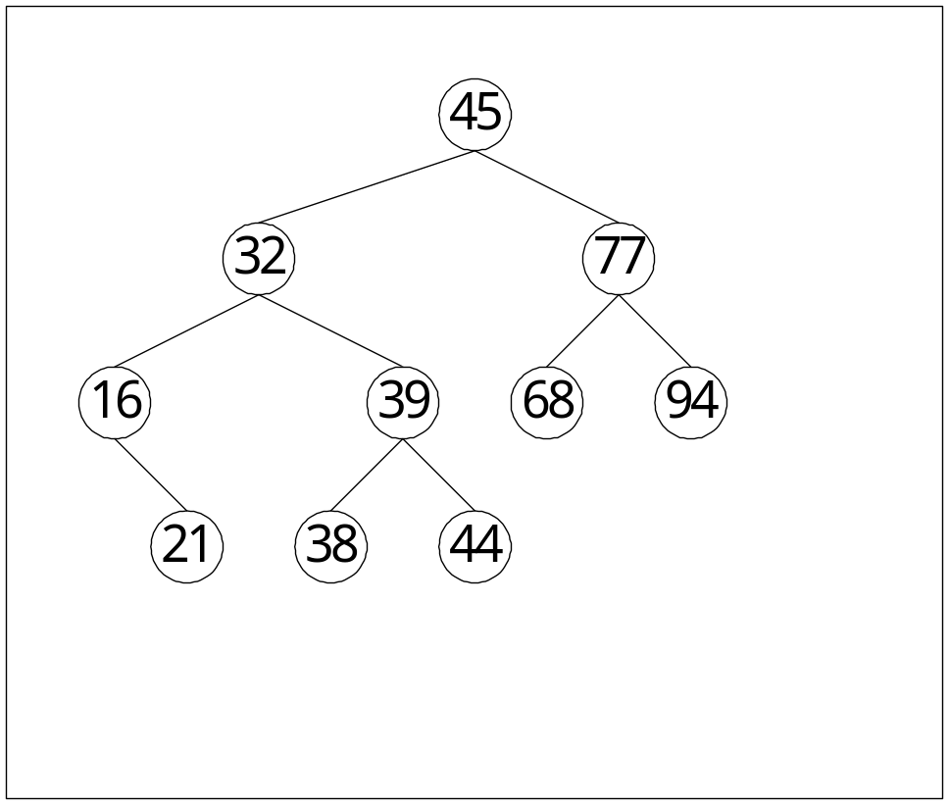
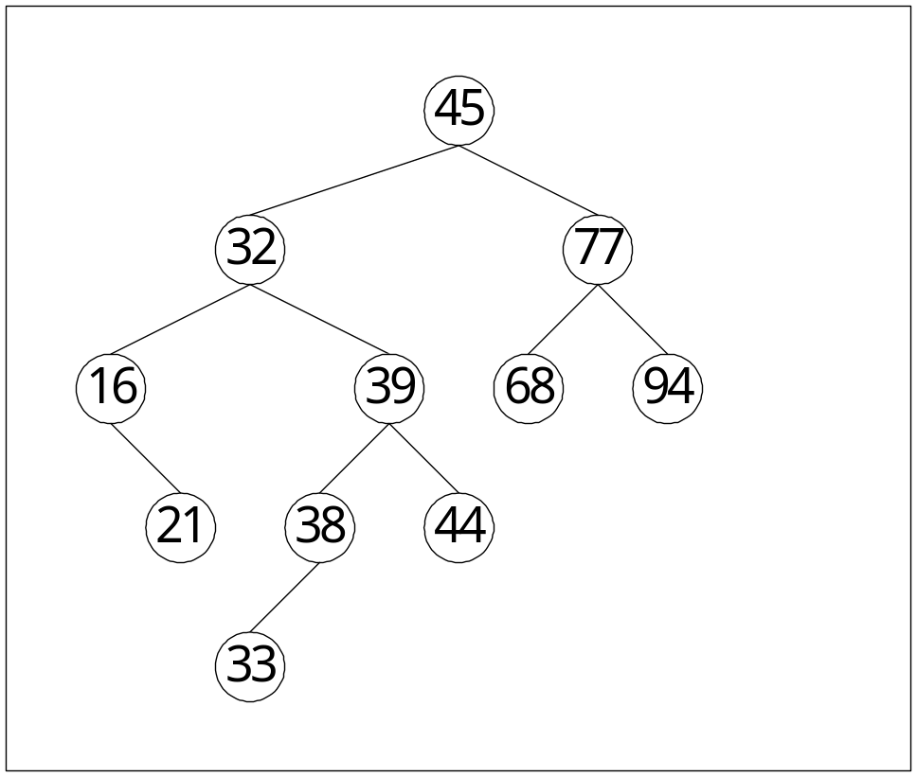
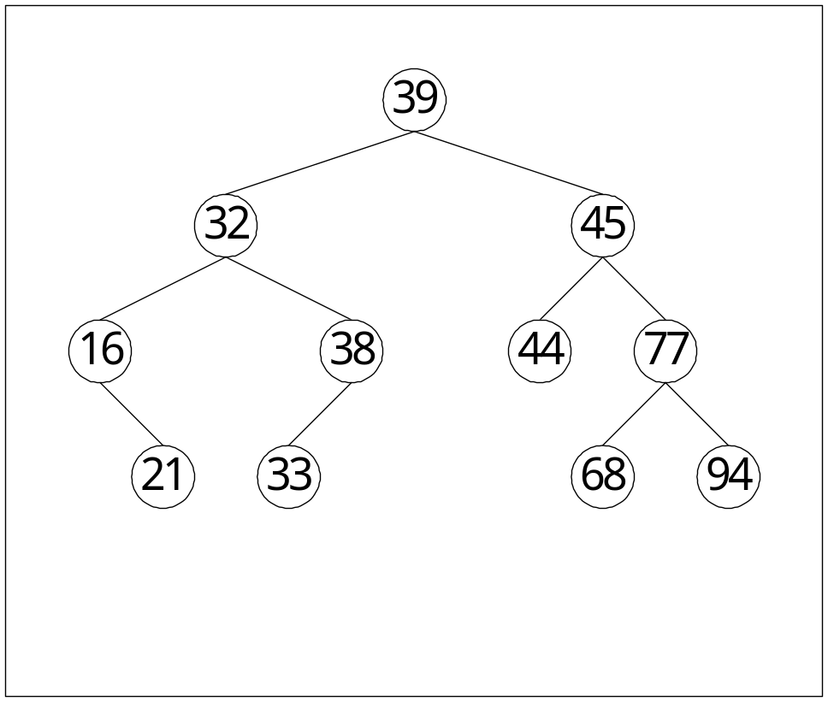
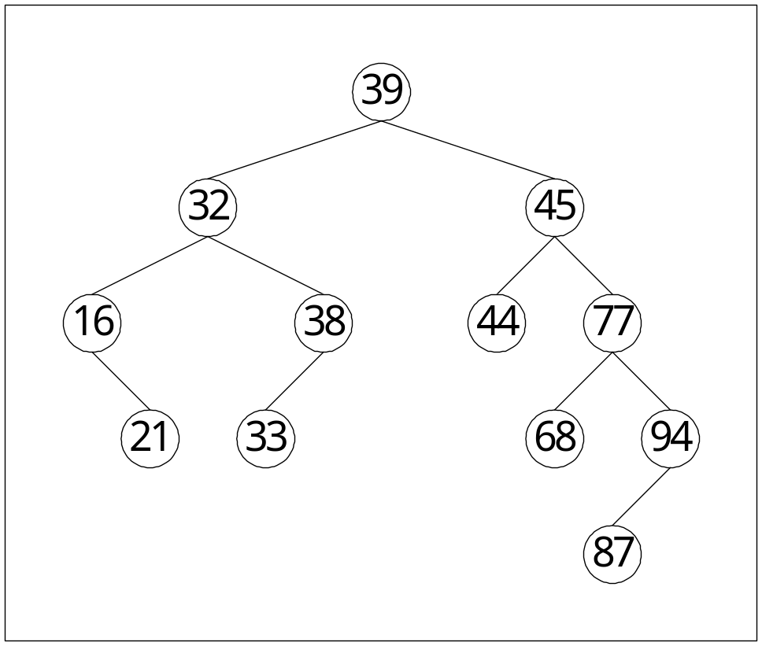
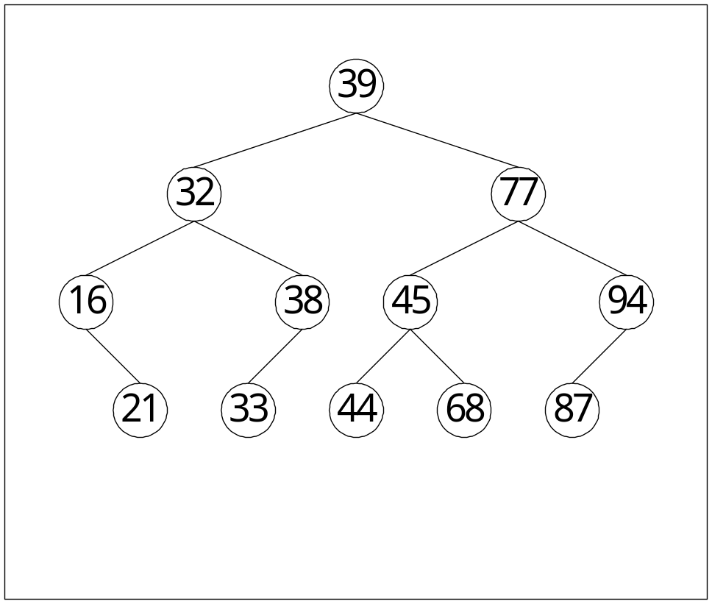
设输入序列：
45, 32, 16, 77, 94, 38, 44, 21, 39, 68, 33, 87

Slide 68
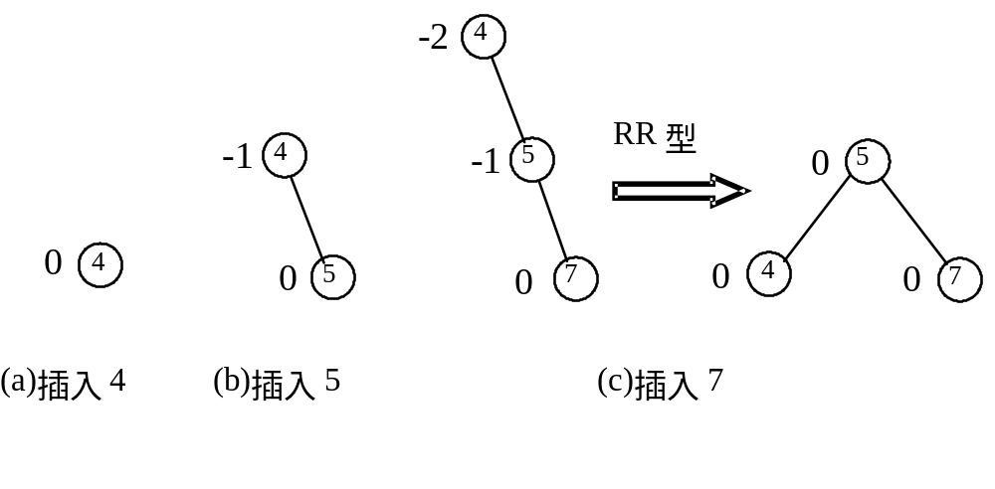
例给定一个关键字序列4,5,7,2 ,1,3,6，生成一棵平衡二叉树。
分析：平衡二叉树实际上也是一棵二叉排序树，故可以按建立二叉排序树的思想建立，在建立的过程中，若遇到不平衡，则进行相应平衡处理，最后就可以建成一棵平衡二叉树。

Slide 69
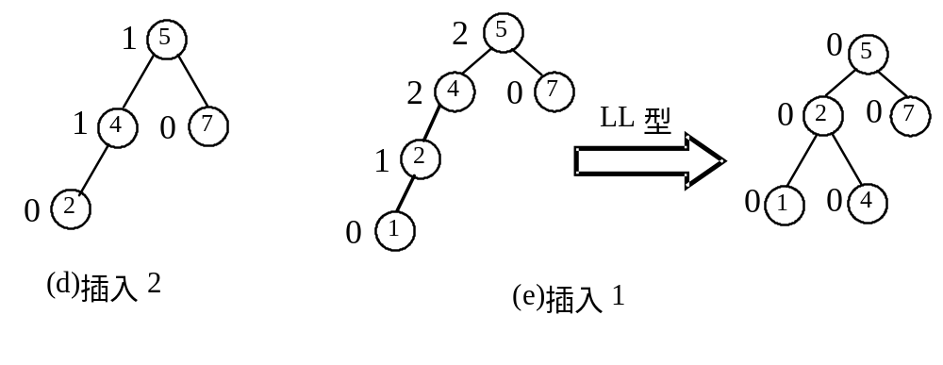
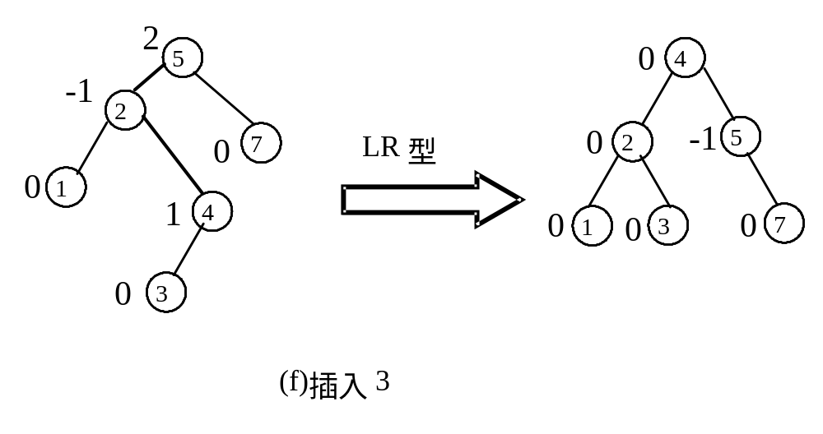

Slide 70
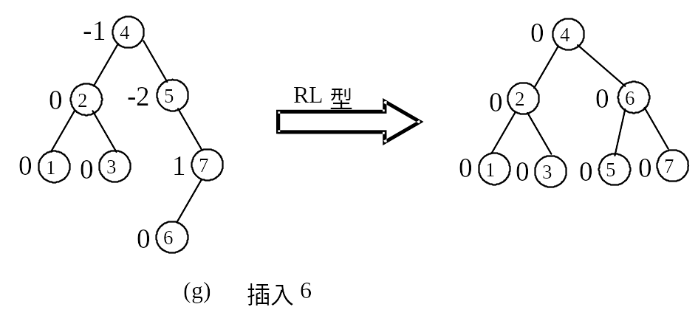
平衡二叉树的查找及性能分析
平衡二叉树本身就是一棵二叉排序树，故它的查找与二叉排序树完全相同。但它的查找 性能优于二叉排序树，不像二叉排序树一样，会出现最坏的时间复杂度O(n)，它的时间复杂度与二叉排序树的最好时间复杂相同，都为O(log₂n)。

Slide 71
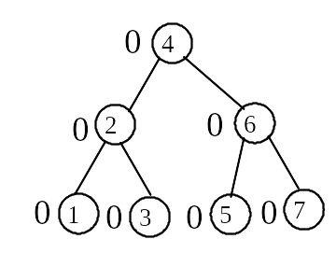
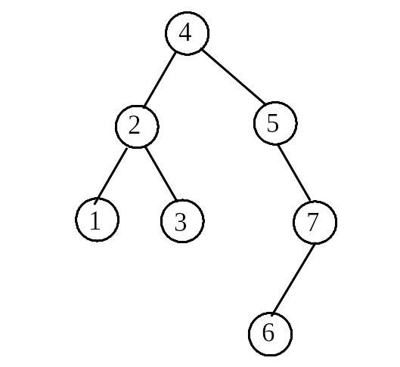
例 对给定的关键字序列4,5,7,2,1,3,6，试用二叉排序树和平衡二叉树两种方法查找，给出查找6的次数及成功的平均查找长度。
分析：由于关键字序列的顺序己经确定，故得到的二叉排序树和平衡二叉树都是唯一的。得到的平衡二叉树、二叉排序树见图。

Slide 72
从二叉排序树可知，查找6需4次，平均查找长度ASL=(1+2+2+3+3+3+4)/7=18/7≈2.57。
从平衡二叉树可知，查找6需2次，平均查找长度
ASL=(1+2+2+3+3+3+3)=17/7≈2.43。
从结果可知，平衡二叉树的查找性能优于二叉排序树。

Slide 73
9.2.2 B_树和B⁺树
B-树是一种平衡的多路查找树，一棵m阶的B-树，或为空树，或为满足下列特征的m叉树：
①树中每个结点至多有m棵子树；
②若根结点不是叶子结点，则至少有两棵 子树；
③除根之外的所有非终端结点至少有 棵子树；
④所有的非终端结点中包含下列信息数据：
（n，A0，K1，A1，K2，A2，…，Kn，An）
其中，Ki（i=1，…，n）为关键字,且Ki<Ki+1，Ai为指向子树根结点的指针，且指针Ai－1所指子树中所有结点的关键字均小于Ki，An所指子树中所有结点的关键字均大于Kn，n为关键字的个数。
⑤所有的叶子结点都出现在同一层次上，并且不带信息。

Slide 74
B-树上的查找过程
（1）将给定值与根结点关键字相比较，如果相等，那么查找成功。
（2）如果，小于Ki，那么下次从以Ai-1为根的子树中查找。否则下次从以Ai+1为根的子树中查找。
（3）如果，查找到叶子结点，那么查找失败。

Slide 75
例如，在4阶B-树中查找给定值26，首先与根结点上的关键字35比较。因为26<35，所以，由A0找到结点B。因为26>18，再与结点E上的关键字比较，26<27，而该结点的A0子树为失误结点叶子。所以，确定该树中不存在26，查找失败。
a 1 35
A0 A1
b 1 18 c 2 43 78
A0 A2
A1
D 1 11 e 1 27 f 1 39
g 3 47 53 64 h 1 99
F F F F F F F F F F F F

Slide 76
B-树上的插入
（1）从根结点开始按照查找的过程确定给定值应插入的结点位置P。
（2）如果，该结点上的关键字个数少于m-1个，则将给定值直接插到该结点上。
（3）如果应插入的结点上，已有m-1个关键字，那么，必须把该结点分裂成两个结点；（P、P’） 。
P= ⌈m/2⌉ – 1, A0, (K₁,A₁ ),…,(K _{⌈m/2 ⌉ -1}, A _{⌈m/2 ⌉ -1})
P’ = m - ⌈m/2 ⌉ ,A _{⌈m/2⌉} ,(K _{⌈m/2+1⌉},A _{⌈m/2 + 1 ⌉)},…(K_{m},A_{m} )

Slide 77
a 45
b 24 e 53 90
C 3 12 d 30 37 f 50 g 61 70 h 100
插入30前后
a 45
b 24 30 e 53 90
C 3 12 d 26 d’ 37 f 50 g 61 70 h 100
插入26后的3阶B-树

Slide 78
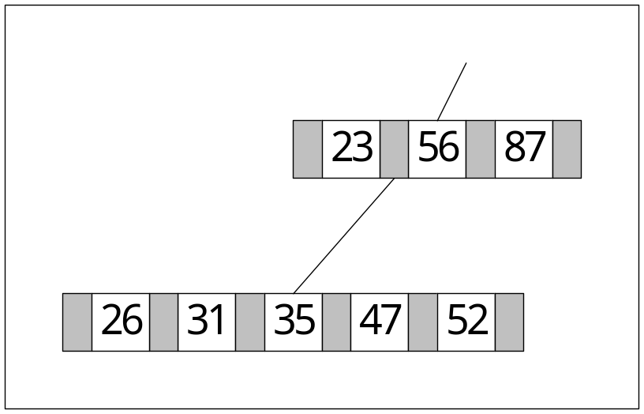
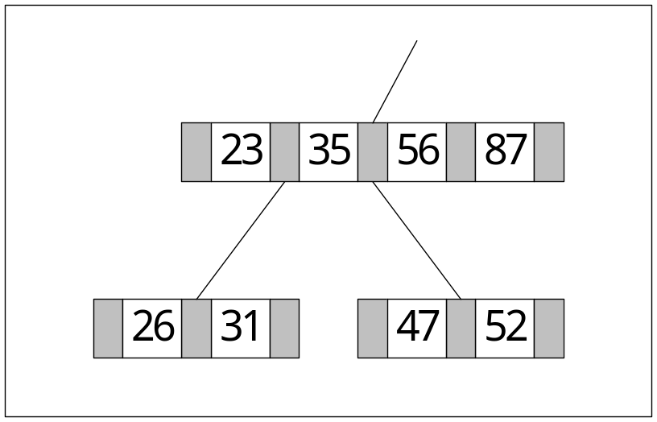
例：在一棵5阶B-树上，插入新结点后的分裂调整。

Slide 79
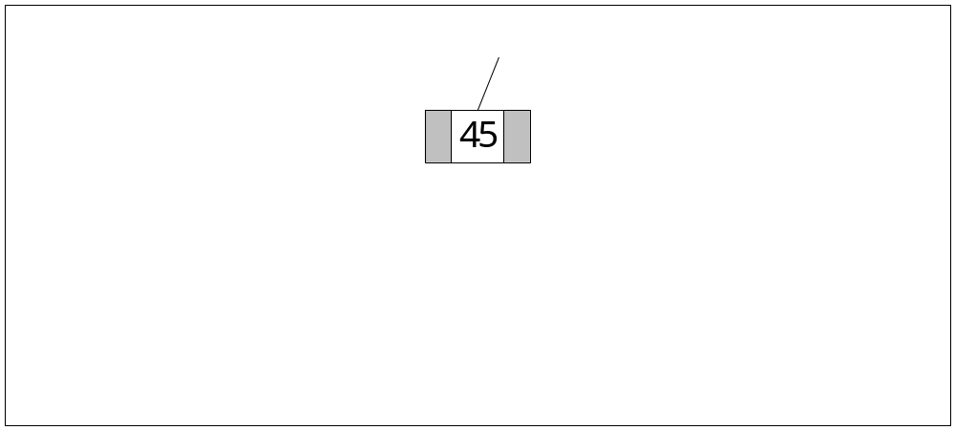
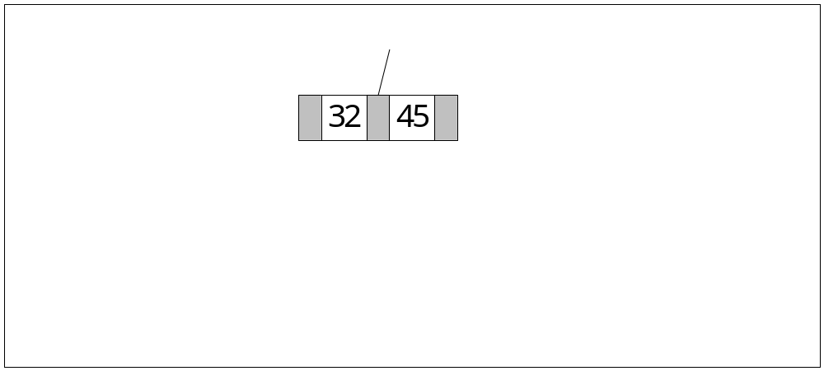
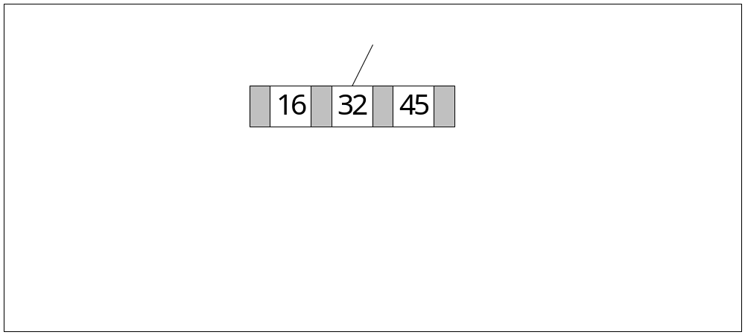
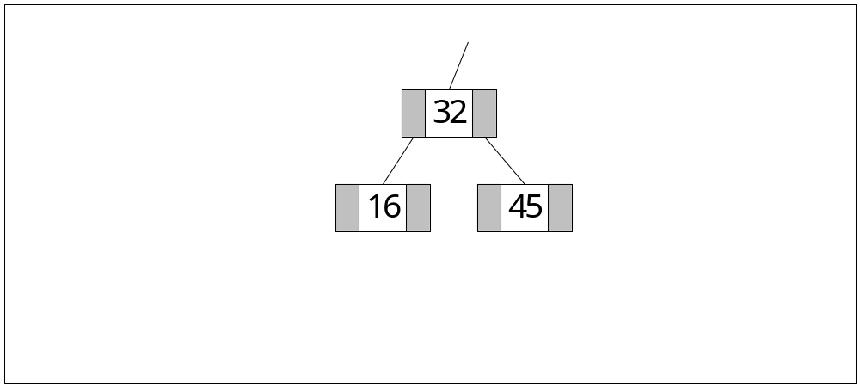
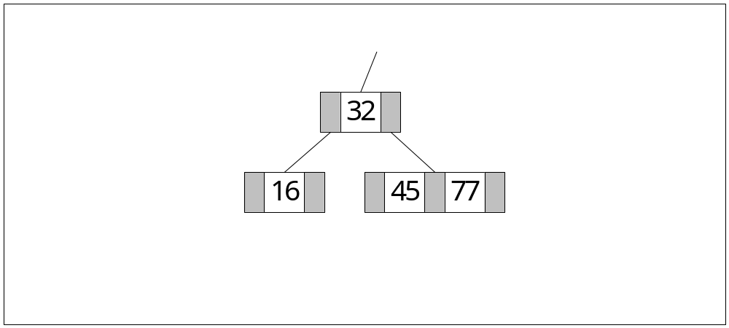
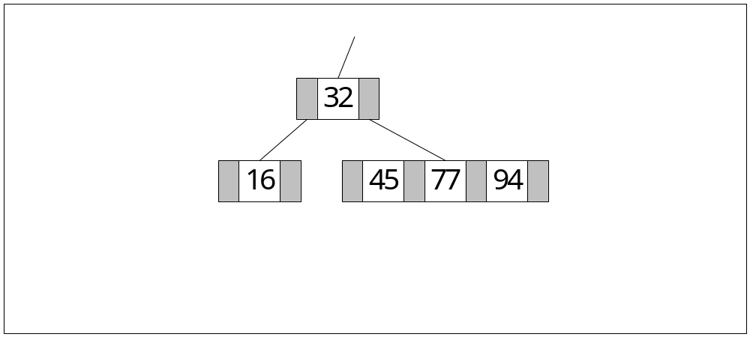
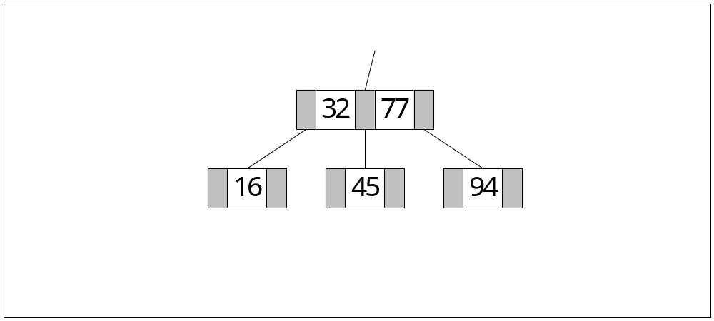
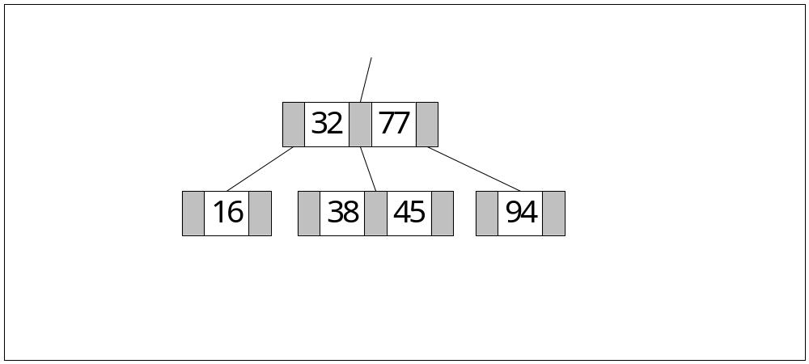
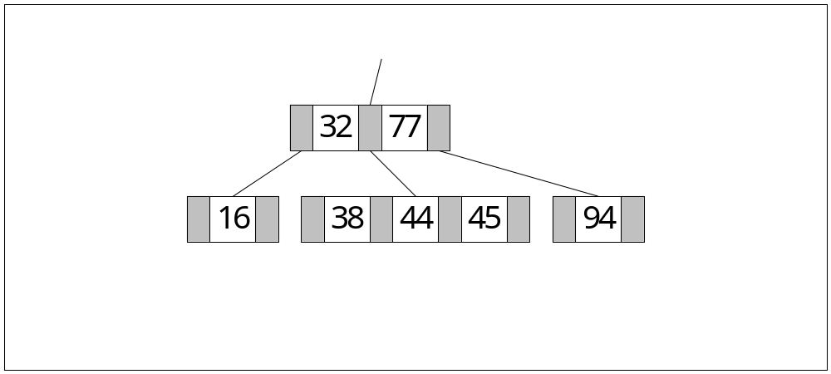
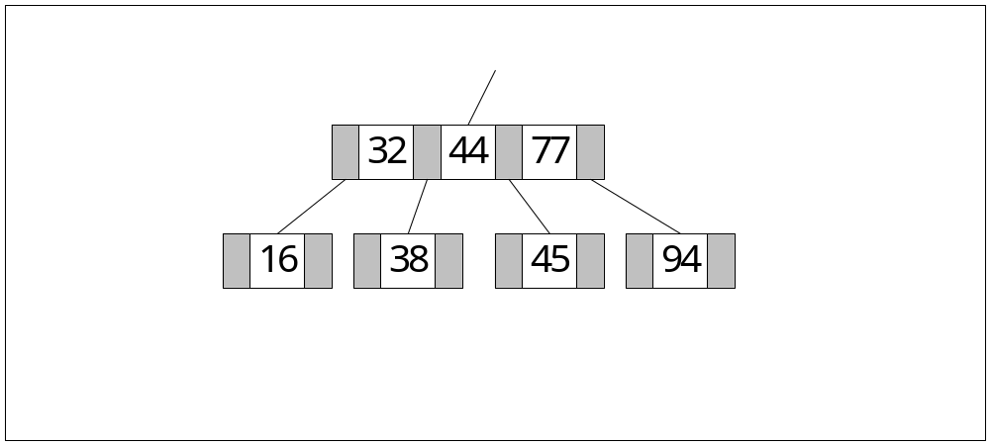
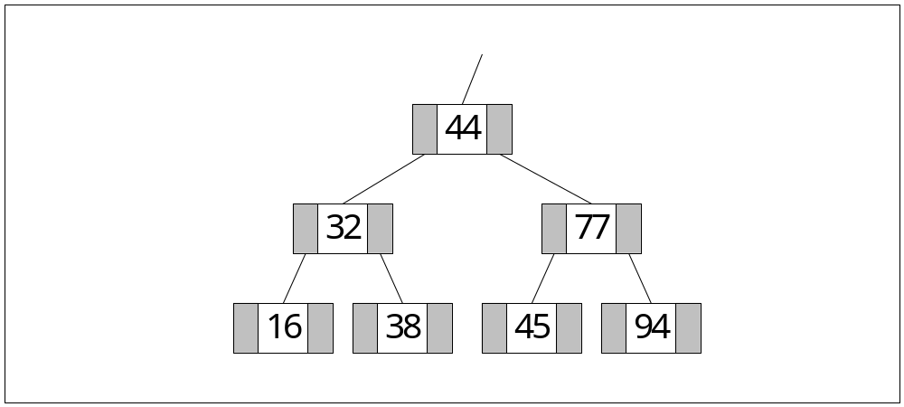
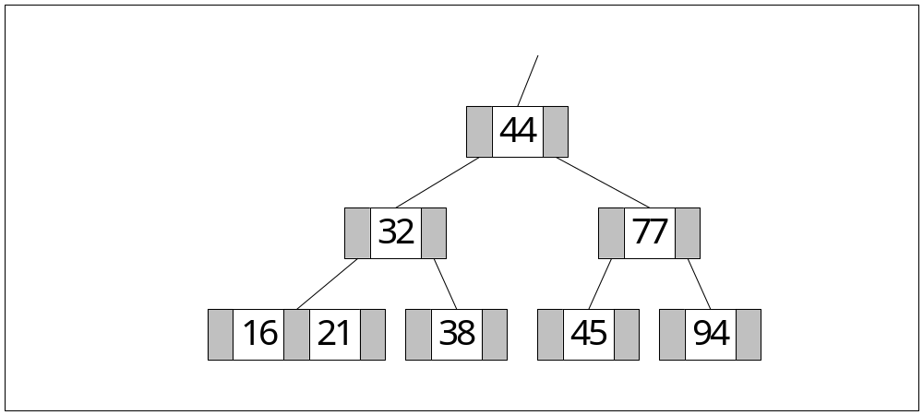
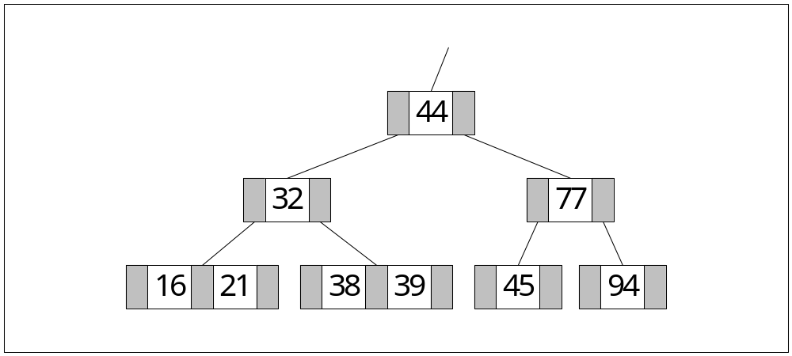
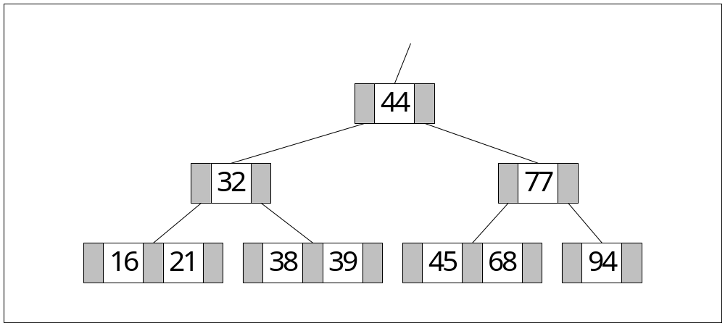
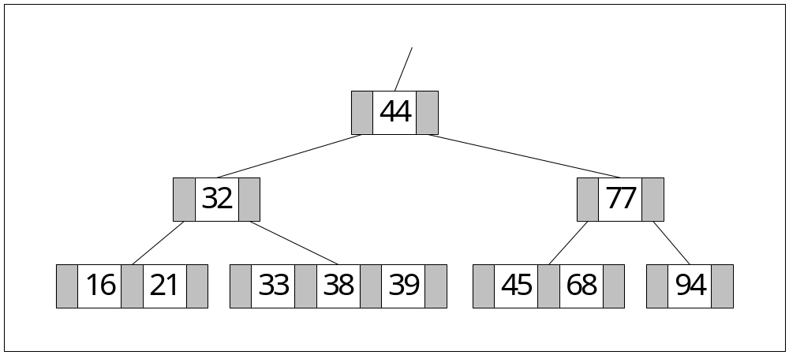
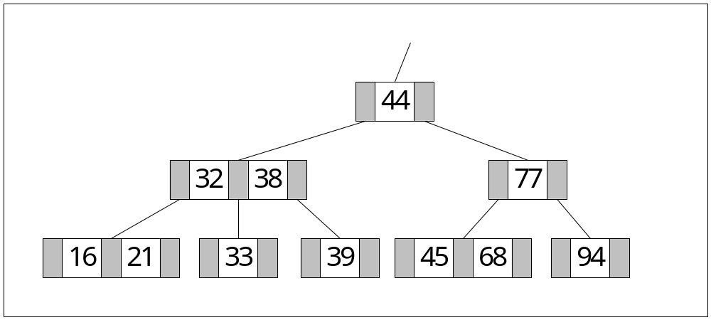
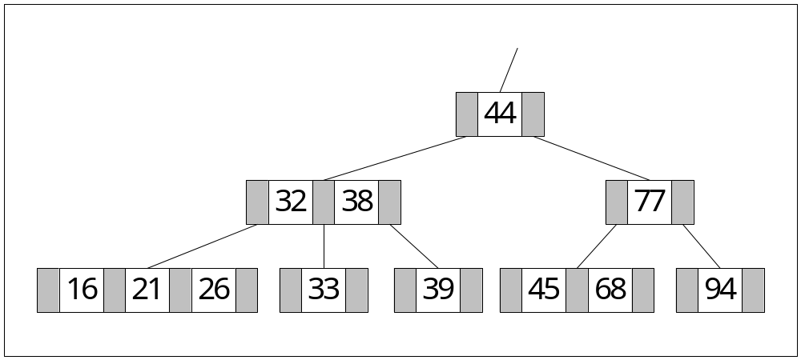
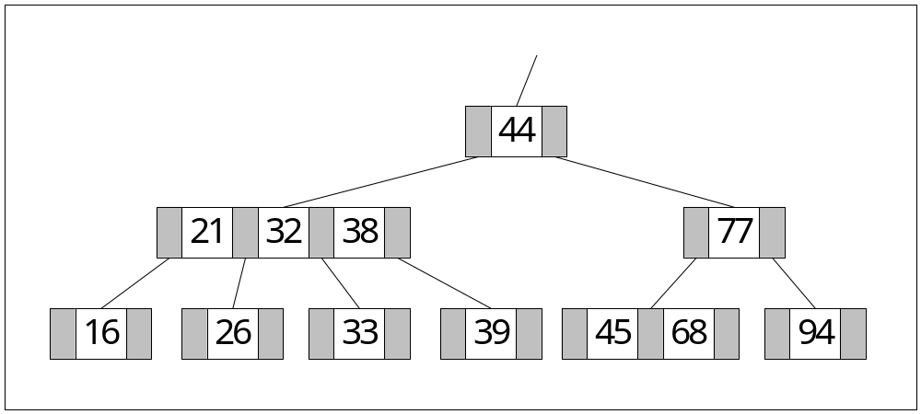

设输入序列：
45, 32, 16, 77, 94, 38, 44, 21, 39, 68, 33, 26
构造3阶B-树如下：

Slide 80
B-树上的删除
最下层非终端结点删除，分下列三种可能：
被删除结点上关键字个数不少于「m/2 ⌉，那么
只需从该结点上删除该关键字Ki和相应的指针Ai。
a 45
b 24 e 53 90
c
3 d 37 f 50 g 61 70 h 100
删除关键字12前、后的3阶B-树

Slide 81
（2）如果，被删除结点上关键字个数等于「m/2 ⌉ -1，而与其相邻的右兄弟结点（或左兄弟）结点中关键字的个数大于「m/2 ⌉ -1，则需将其兄弟结点总最小（或最大）的关键字上移至双亲结点中，而将双亲结点中小于（或大于）,且紧靠该上移关键字的关键字移至被删关键字所在结点中。
45
b 24 e 61 90
c 3 d 37 f 53 g 70 h 100
删除关键字50前、后的3阶B-树

Slide 82
（3）被删除关键字所在结点和其相邻的兄弟结点中关键字的个数均等于「m/2 ⌉ -1，假设该结点有右兄弟，且其右兄弟结点地址由双亲结点中的指针Ai所指，则在删去关键字之后，它所在结点中剩余的关键字和指针，加上双亲结点中的关键字Ki一起，合并到Ai所指兄弟结点中（若没有右兄弟，则合并到左兄弟结点中）。
a 45
删除53后的树
b 24 e 90
c 3 d 37 g 61 70 h 100
e 45 90
删除37后的树
c 3 24 g 61 70 h 100

Slide 83


从非叶结点上删除一条记录，可转嫁到对叶结点中的记录的删除。
下面是一个从5阶B-树上删除一个记录的例子：

Slide 84


当被删除记录的结点中的记录数低于下限，
如果兄弟结点中有富余的记录，则向其兄弟结点借记录。
下面是从一个5阶B-树中删除一条记录的例子。

Slide 85


当被删除记录的结点中的记录数低于下限，且其兄弟结点中没有富余的记录，则与其兄弟合并。
下面是从一个5阶B-树中删除一条记录的例子。

Slide 86
从下面的3阶B-树中依次删去：12, 50, 53, 37
45
45
45
45
45
24
45 90
53 90
24
24
24
45 90
53 90
61 90
90
90
3 12
37
50
61 70
100
3
3 24
61 70
100
3
3
3 24
37
37
37
3 24
61 70
50
53
61 70
61 70
61 70
100
70
100
100
100
100

Slide 87
B+树是应文件系统所需而出的一种B_ 树的
变型树。一棵m阶的B+树和m阶的B_树的差异在于：
（1）有n棵子树的结点中含有n个关键字。
（2）所有的叶子结点中包含了全部关键字信息，及
指向含这些关键字记录的指针，且叶子结点本身依
关键字的大小自小而大顺序链接。
（3）所有的非终端结点可以看成是索引部分，结点中仅
含有其子树（根结点）中的最大（或最小）关键字。
键树又称数字查找树，它是一棵度≥2的树，树中的每个结点中不是包含一个或几个关键字，而是只含有组成关键字的符号

Slide 88
9.4 哈希查找
  基本思想：在记录的存储地址和它的关键字之间建立一个确定的对应关系；这样，不经过比较，一次存取就能得到所查元素的查找方法
  定义
    哈希函数——在记录的关键字与记录的存储地址之间建立的一种对应关系叫~
      哈希函数是一种映象，是从关键字空间到存储地址空间的一种映象
      哈希函数可写成：addr(ai)=H(ki)
        ai是表中的一个元素
        addr(ai)是ai的存储地址
        ki是ai的关键字
关键字
集合
hash
存储地址
集合

Slide 89
哈希表——应用哈希函数，由记录的关键字确定记录在表中的地址，并将记录放入此地址，这样构成的表叫~
哈希查找——又叫散列查找，利用哈希函数进行查找的过程
例 30个地区的各民族人口统计表
编号 地区别 总人口 汉族 回族…...
1 北京
2 上海
…...
…...
以地区别作关键字，取地区
名称第一个拼音字母的序号
作哈希函数：H(Beijing)=2
H(Shanghai)=19
H(Shenyang)=19
以编号作关键字，
构造哈希函数：H(key)=key
H(1)=1
H(2)=2

Slide 90
从例子可见：
  哈希函数只是一种映象，所以哈希函数的设定很灵活，只要使任何关键字的哈希函数值都落在表长允许的范围之内即可
  冲突：key1≠key2，但H(key1)=H(key2)的现象叫~
  同义词：具有相同函数值的两个关键字
  哈希函数通常是一种压缩映象，所以冲突不可避免，只能尽量减少；同时，冲突发生后，应该有处理冲突的方法
哈希函数的构造方法
  直接定址法
    构造：取关键字或关键字的某个线性函数作哈希地址，即H(key)=key 或 H(key)=a·key+b
    特点
      直接定址法所得地址集合与关键字集合大小相等，不会发生冲突
      实际中能用这种哈希函数的情况很少

Slide 91
数字分析法
  构造：对关键字进行分析，取关键字的若干位或其组合作哈希地址
  适于关键字位数比哈希地址位数大，且可能出现的关键字事先知道的情况
例 有80个记录，关键字为8位十进制数，哈希地址为2位十进制数
①② ③ ④⑤⑥ ⑦⑧
…..
8 1 3 4 6 5 3 2
8 1 3 7 2 2 4 2
8 1 3 8 7 4 2 2
8 1 3 0 1 3 6 7
8 1 3 2 2 8 1 7
8 1 3 3 8 9 6 7
8 1 3 6 8 5 3 7
8 1 4 1 9 3 5 5
分析： ①只取8
②只取1
③只取3、4
⑧只取2、7、5
④⑤⑥⑦数字分布近乎随机
所以：取④⑤⑥⑦任意两位或两位
与另两位的叠加作哈希地址
…..

Slide 92
平方取中法
  构造：取关键字平方后中间几位作哈希地址
  适于不知道全部关键字情况
折叠法
  构造：将关键字分割成位数相同的几部分，然后取这几部分的叠加和（舍去进位）做哈希地址
  种类
    移位叠加：将分割后的几部分低位对齐相加
    间界叠加：从一端沿分割界来回折送，然后对齐相加
  适于关键字位数很多，且每一位上数字分布大致均匀情况
例 关键字为 ：0442205864，哈希地址位数为4
5 8 6 4
5 8 6 4
4 2 2 0
0 2 2 4
0 4
移位叠加
间界叠加
0 4
1 0 0 8 8
6 0 9 2
H(key)=0088
H(key)=6092

Slide 93
除留余数法
  构造：取关键字被某个不大于哈希表表长m的数p除后所得余数作哈希地址，即H(key)=key MOD p，p≤m
  特点
    简单、常用，可与上述几种方法结合使用
    p的选取很重要；p选的不好，容易产生同义词
随机数法
  构造：取关键字的随机函数值作哈希地址，即H(key)=random(key)
  适于关键字长度不等的情况
选取哈希函数，考虑以下因素：
  计算哈希函数所需时间
  关键字长度
  哈希表长度（哈希地址范围）
  关键字分布情况
  记录的查找频率

Slide 94
9.3.3 处理冲突的方法
开放定址法
  方法：当冲突发生时，形成一个探查序列；沿此序列逐个地址探查，直到找到一个空位置（开放的地址），将发生冲突的记录放到该地址中，即Hi=(H(key)+di)MOD m，i=1,2,……k(km-1)
  其中：H(key)——哈希函数
  m——哈希表表长
  di——增量序列
分类
  线性探测再散列：di=1,2,3,……m-1
  二次探测再散列：di=1²,-1²,2²,-2²,3²,……±k²(k ≤ m/2)
  伪随机探测再散列：di=伪随机数序列

Slide 95
例 表长为11的哈希表中已填有关键字为17，60，29的记录，
H(key)=key MOD 11,现有第4个记录，其关键字为38，
按三种处理冲突的方法，将它填入表中
0 1 2 3 4 5 6 7 8 9 10
38
38
60 17 29
38
(1) H(38)=38 MOD 11=5 冲突
H1=(5+1) MOD 11=6 冲突
H2=(5+2) MOD 11=7 冲突
H3=(5+3) MOD 11=8 不冲突
(2) H(38)=38 MOD 11=5 冲突
H1=(5+1²) MOD 11=6 冲突
H2=(5-1²) MOD 11=4 不冲突
(3) H(38)=38 MOD 11=5 冲突
设伪随机数序列为9，则：
H1=(5+9) MOD 11=3 不冲突

Slide 96
再哈希法
  方法：构造若干个哈希函数，当发生冲突时，计算下一个哈希地址，即：Hi=Rhi(key) i=1,2,……k
  其中：Rhi——不同的哈希函数
  特点：计算时间增加
链地址法
  方法：将所有关键字为同义词的记录存储在一个单链表中，并用一维数组存放头指针

Slide 97
  哈希查找过程及分析
    哈希查找过程
给定k值
计算H(k)
Y
此地址为空
查找失败
N
Y
关键字==k
查找成功
N
按处理冲突
方法计算Hi

Slide 98
    哈希查找分析
      哈希查找过程仍是一个给定值与关键字进行比较的过程
      评价哈希查找效率仍要用ASL
      哈希查找过程与给定值进行比较的关键字的个数取决于：
        哈希函数
        处理冲突的方法
        哈希表的填满因子α=表中填入的记录数/哈希表长度

Slide 99
例 已知一组关键字(19,14,23,1,68,20,84,27,55,11,10,79)
哈希函数为：H(key)=key MOD 13, 哈希表长为m=16，
设每个记录的查找概率相等
(1) 用线性探测再散列处理冲突，即Hi=(H(key)+di) MOD m
0 1 2 3 4 5 6 7 8 9 10 11 12 13 14 15
14
1
68
27
55
19
20
84
79
23
11
10
H(19)=6
H(11)=11
H(14)=1
H(10)=10 冲突，H1=(10+1)MOD16=11
冲突，H2=(10+2)MOD16=12
H(23)=10
H(1)=1 冲突，H1=(1+1) MOD16=2
H(79)=1 冲突，H1=(1+1)MOD16=2
冲突，H2=(1+2)MOD16=3
冲突，H3=(1+3)MOD16=4
冲突，H4=(1+4)MOD16=5
冲突，H5=(1+5)MOD16=6
冲突，H6=(1+6)MOD16=7
冲突，H7=(1+7)MOD16=8
冲突，H8=(1+8)MOD16=9
H(68)=3
H(20)=7
H(84)=6 冲突，H1=(6+1)MOD16=7
冲突，H2=(6+2)MOD16=8
H(27)=1 冲突，H1=(1+1)MOD16=2
冲突，H2=(1+2)MOD16=3
冲突，H3=(1+3)MOD16=4
H(55)=3 冲突，H1=(3+1)MOD16=4
冲突，H2=(3+2)MOD16=5
ASL=(1*6+2+3*3+4+9)/12=2.5

Slide 100
关键字(19,14,23,1,68,20,84,27,55,11,10,79)
(2) 用链地址法处理冲突
^
14
1
27
^
79
0 1 2 3 4 5 6 7 8 9 10 11 12
^
68
55
^
^
^
19
^
84
^
20
^
^
23
^
10
^
11
^
ASL=(1*6+2*4+3+4)/12=1.75

Slide 101
哈希表小结
◆散列表基于关键字值直接查找
◆散列是重要的存储方法也是检索方法
◆散列方法既适宜于内存，也适宜于外存
◆散列方法的查找效率不依赖于n ，只依赖于负载因子
α=n/M n为散列表中关键字个数,M为散列表表长,散列表检索的平均检索长度只随α 的增大而增加。
◆散列方法的应用限制
散列方法一般不适用于重复关键码值的应用程序
散列方法一般不适用于范围检索

